Slide 1
MOVISION
김준섭, 석정원

Slide 2
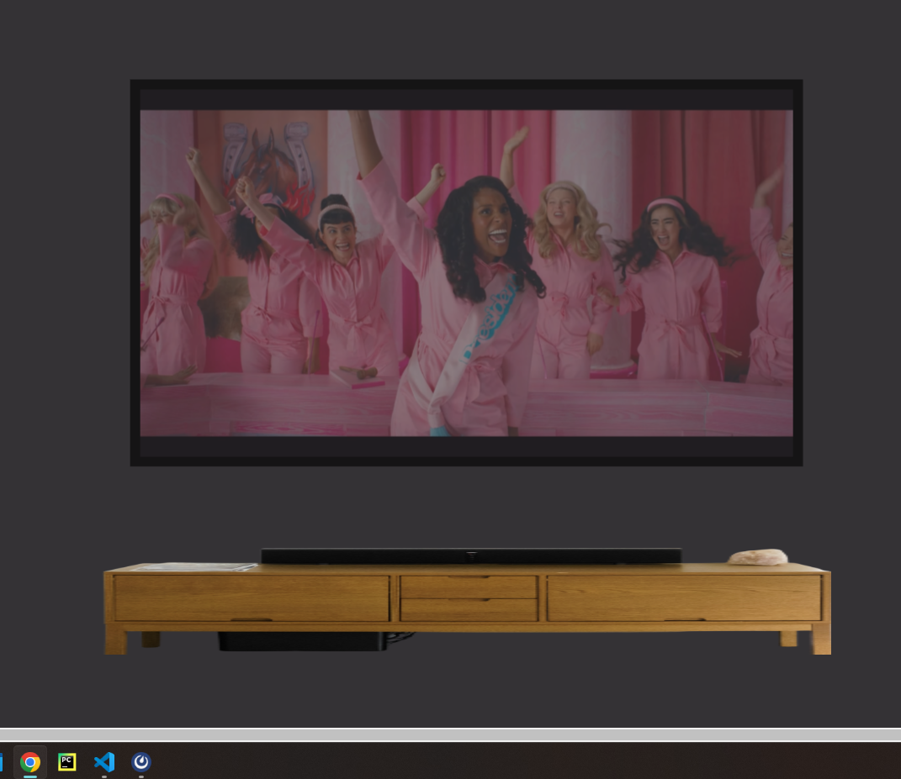
홈
소파에서 보는 TV의 이미지

Slide 3
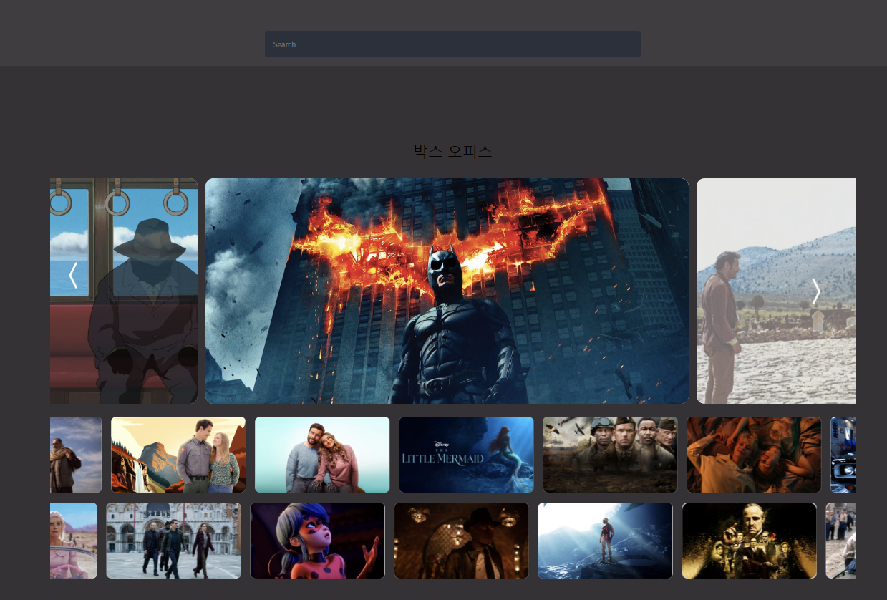
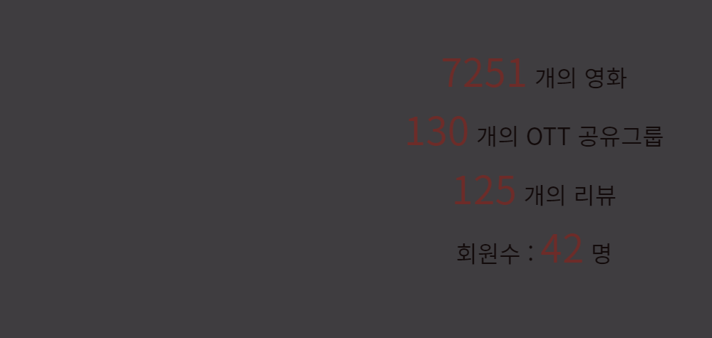
홈
사이트 소개, 검색창

Slide 4
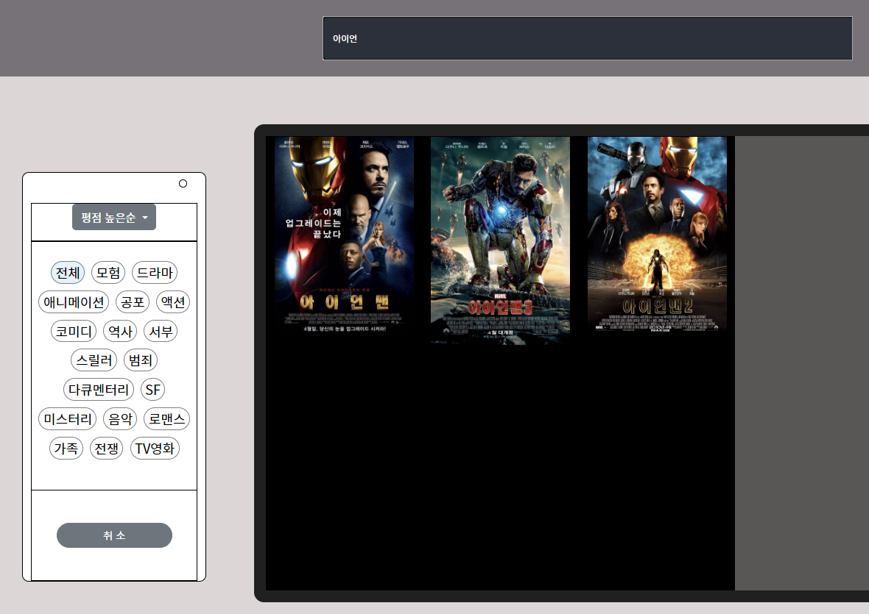
검색
제목, 장르, 정렬

Slide 5
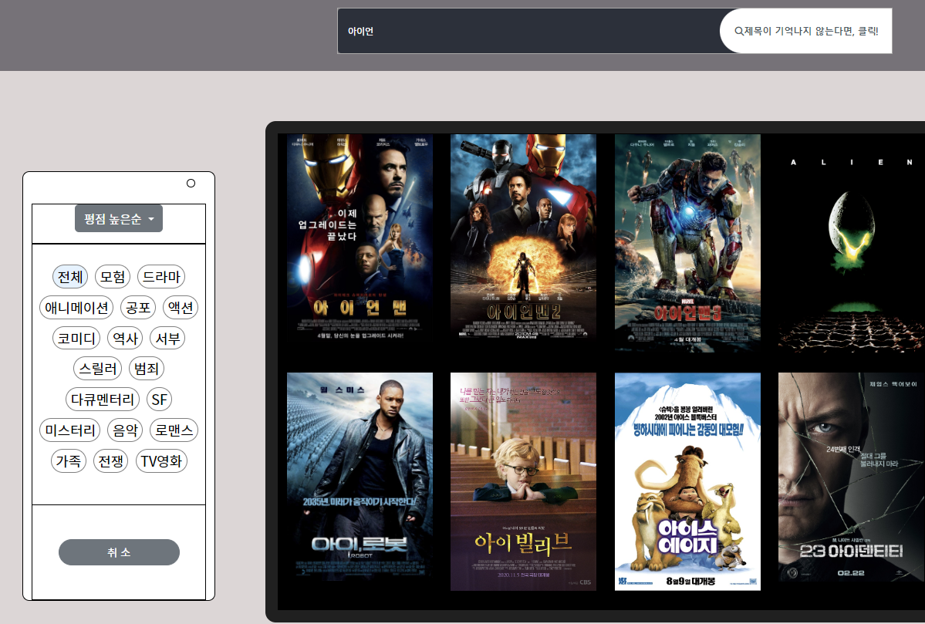
검색
오타 교정, 검색 제안

Slide 6
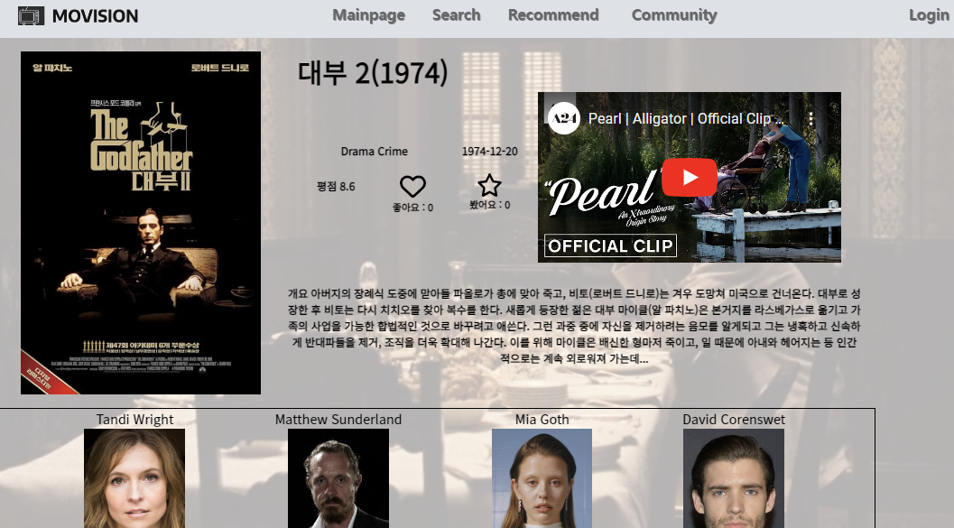
영화
제목, 평점, 예고편, 장르, 개요, 배우

Slide 7
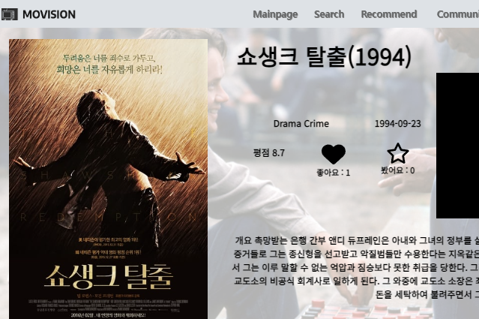
영화
좋아요, 봤어요, 한줄평

Slide 8
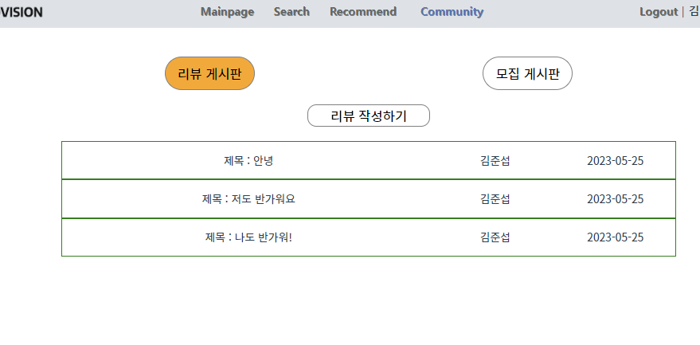
리뷰
글 작성, 댓글 작성

Slide 9
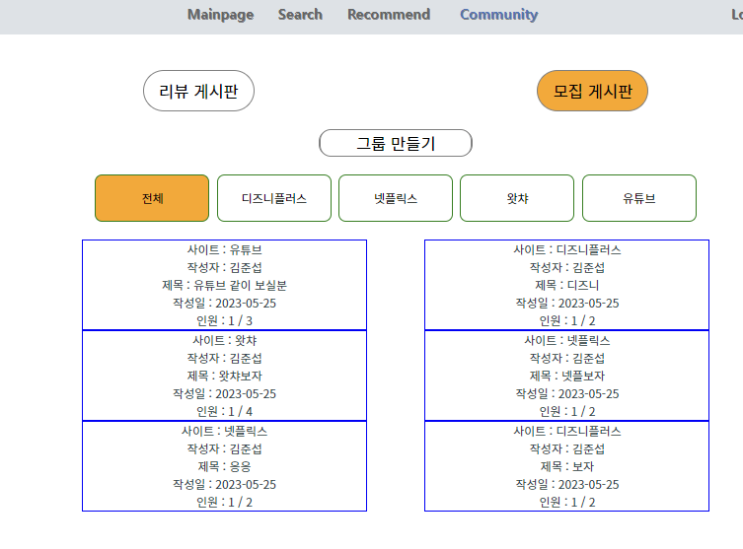
모집
OTT 공유, 그룹 생성 참가, 프로필

Slide 10
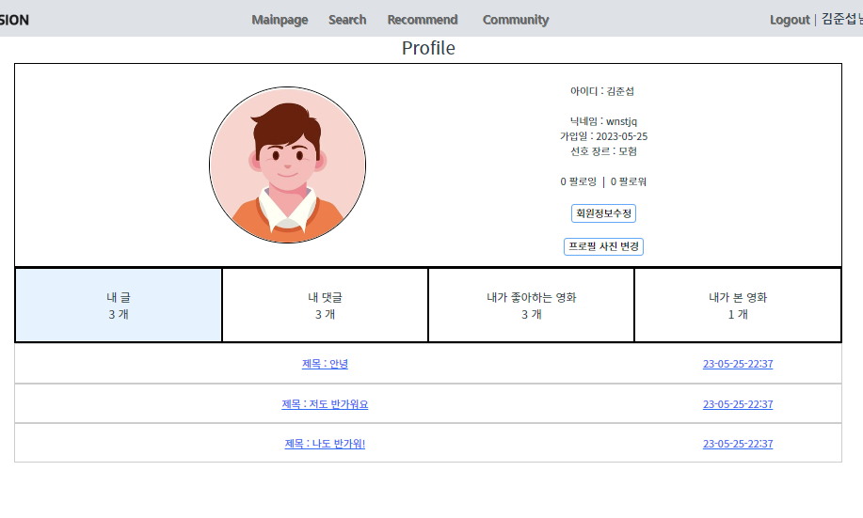
프로필
사진, 아이디, 별명, 선호 장르

Slide 11
프로필
글, 댓글, 좋아요, 봤어요, 팔로우

Slide 12
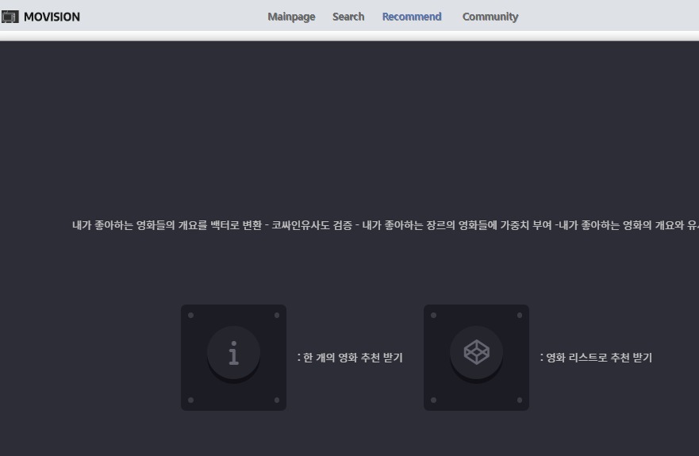
추천
좋아요 한 영화, 선호 장르 기반 추천

Slide 13
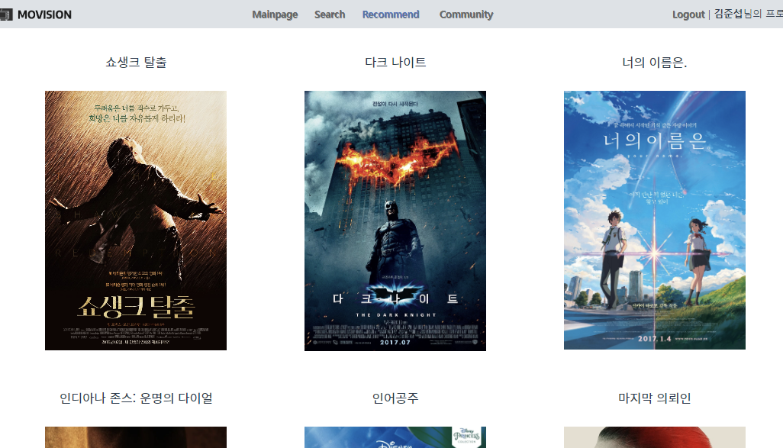
추천
텍스트 벡터화, 코사인 유사도, 선호 장르 가중치

